Slide 1
MISSIONS 2014
Septembre-octobre-novembre
Marylène, Jeannine, Christian, Jean-Marie et Maryvone

Slide 2
Autour de Tana

Slide 3
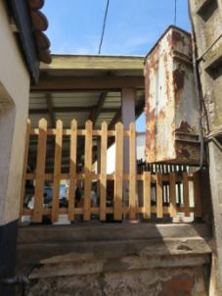
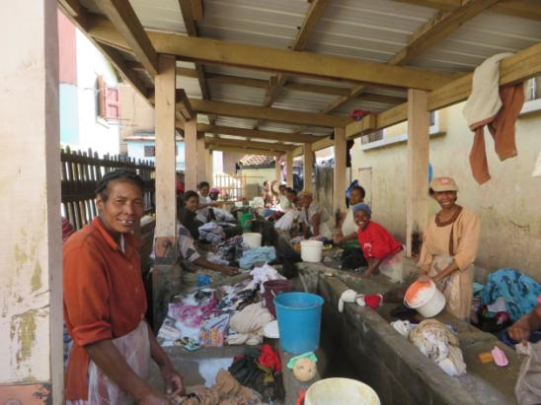
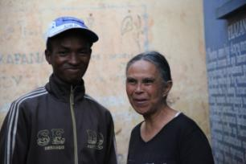
Autour de Tana
La réparation de la palissade
Anatihazo, le lavoir
Les responsables

Slide 4
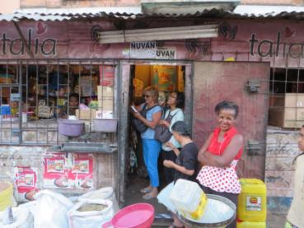
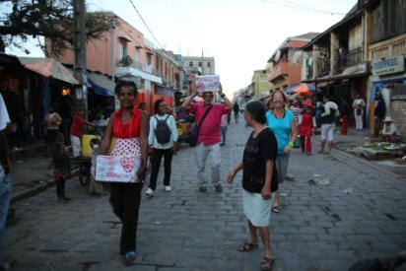
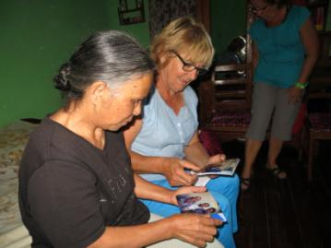
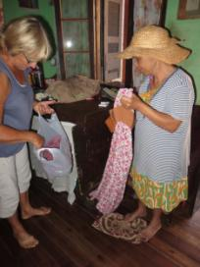
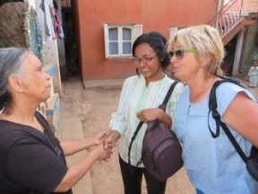
Achat de savons à distribuer, dons de vêtements, partage des photos de 2013
Présentation de Santa , lien sur Tana.

Slide 5
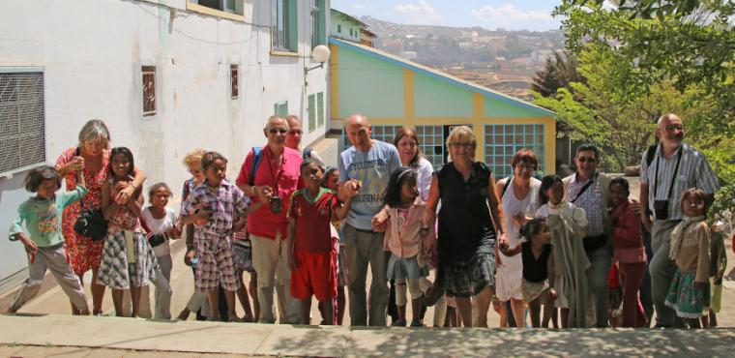
Akamasoa, Père Pedro

Slide 6
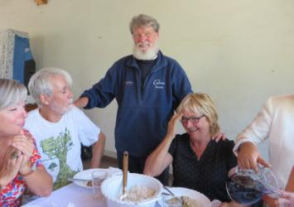
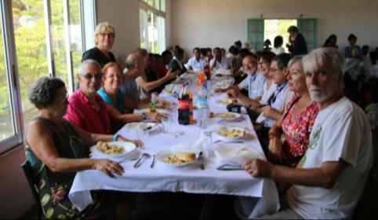
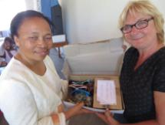
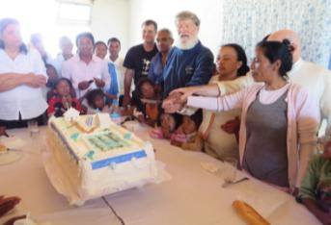
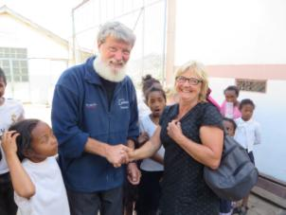
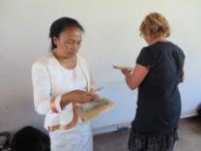

Slide 7
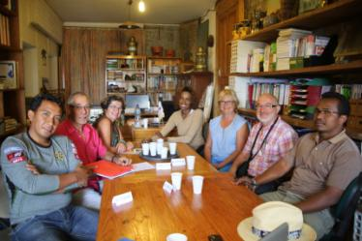
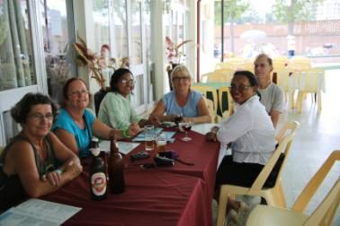
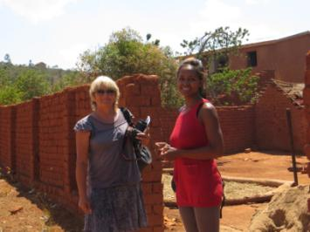
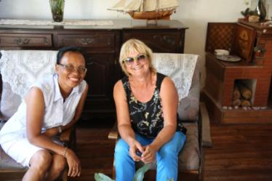
De nouveaux liens sur Tana
L’équipe de Madagascar Hilfe ( pro adduction d’eau)
Sahondra et Santa ont offert leur service selon leur disponibilité
Sahondra comme correspondante
Felana comme interprète

Slide 8
MANANDRIANA

Slide 9
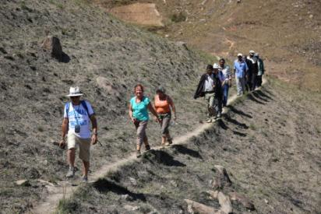
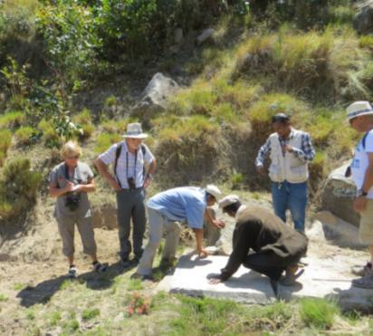
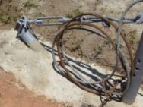
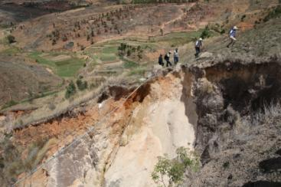
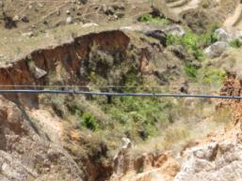
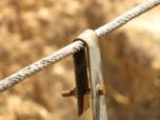
AMBOHITSOA
*Visite de contrôle de l’AEP. Travaux d'urgence sur l'adduction d'eau pendant notre séjour: 485 € (Naivo). Sanctuarisation des zones de captage et programmation des entretiens à suivre.

Slide 10
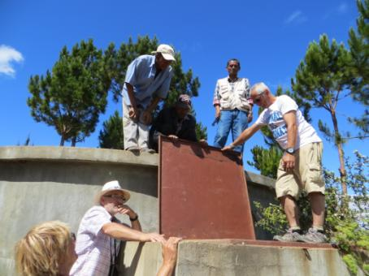
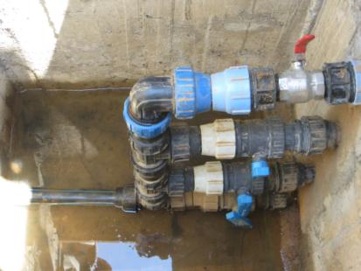
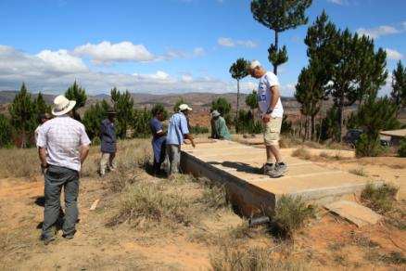
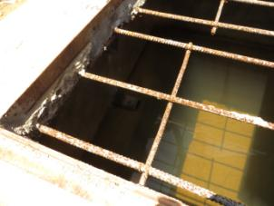

Slide 11
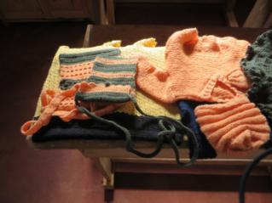
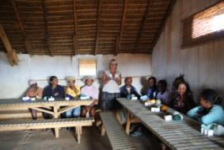
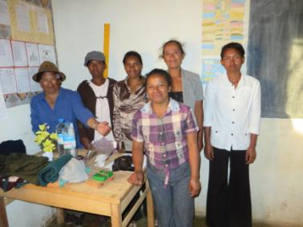
Réunions-goûters avec l'association des femmes

Slide 12
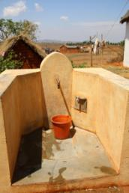
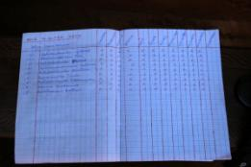
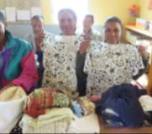
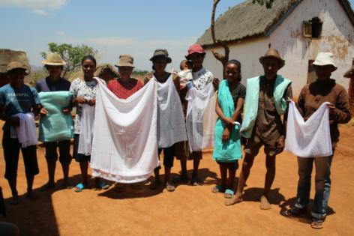
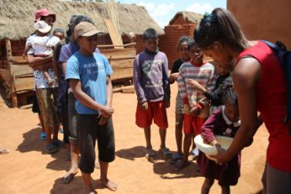
Visite des hameaux avec Felana, interprète
Hameau borne 2

Slide 13
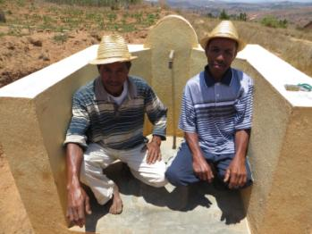
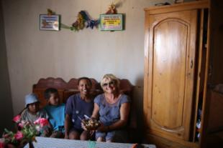
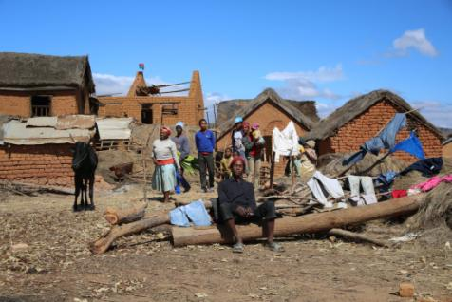
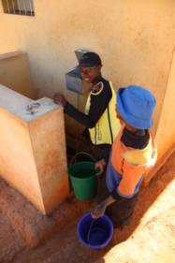
Hameau borne 1
Hameau borne annexe

Slide 14
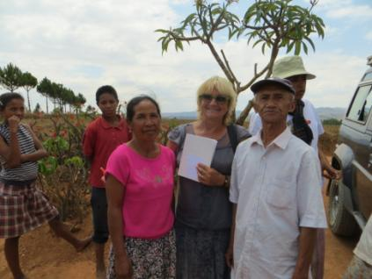
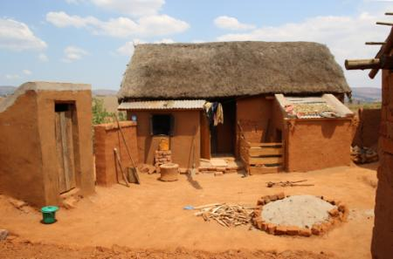
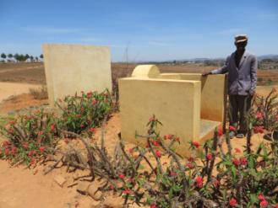
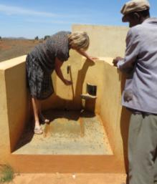
Hameau borne école

Slide 15
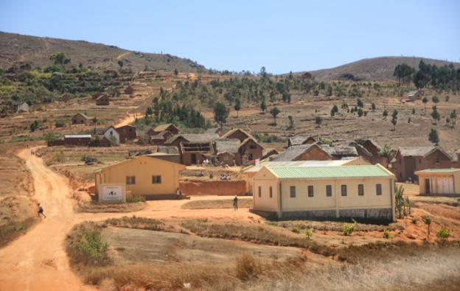
L’école

Slide 16
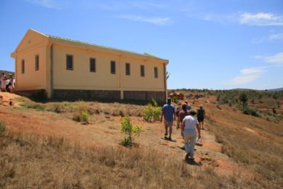
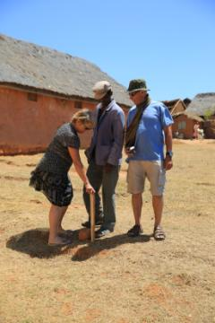
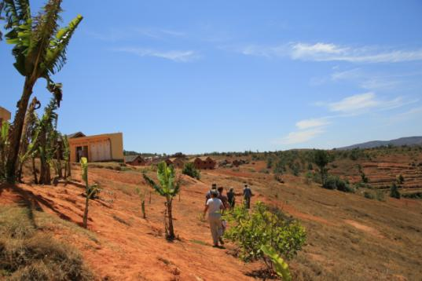
Bornage de l’école réalisé

Slide 17
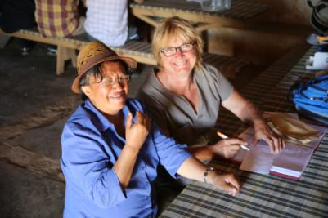

Slide 20
La cour

Slide 21
Plantations

Slide 22
La cantine

Slide 23
Sambava

Slide 24
L’EPP et son bloc sanitaire

Slide 25
Répétition lavage des main et dons de savons

Slide 26
Dons de dictionnaires et de livres pédagogiques

Slide 27
Ateliers scolaires

Slide 29
Les parrainages
Chez Elisabeth

Slide 30
Chez Mouira

Slide 31
Chez Achimina

Slide 32
AMBOHIMITSINJO

Slide 33
FIANARANTSOA

Slide 34
Le lavoir

Slide 35
ALAKAMISY ITENINA

Slide 37
MAHABO

Slide 38
ANTSIRABE le lavoir

Slide 39
Action Dominique

